Slide 1
Lovgivningsarbejdet i Folketinget
Introduktion til lovgivningsarbejdet i Folketinget til brug i samfundsfagsundervisningen.

Slide 2
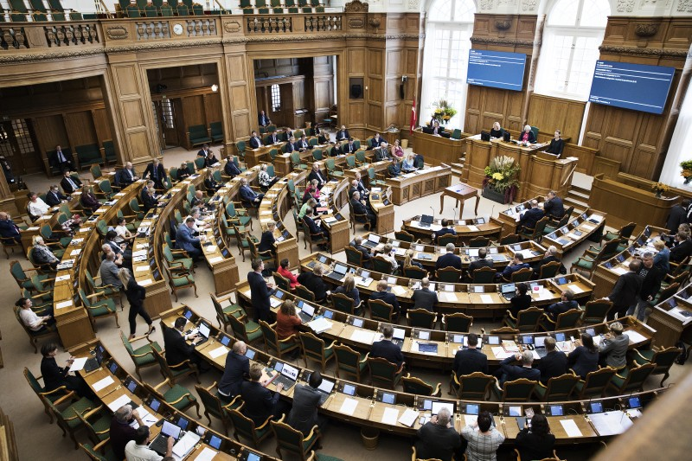

Slide 3
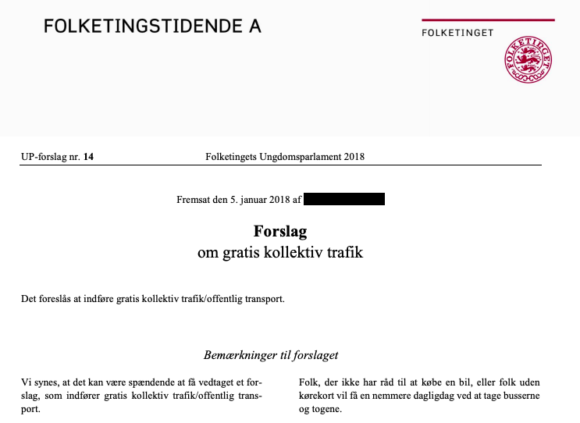
Flere hundrede lovforslag om året
Hvert år fremsættes der omkring 200 lovforslag i Folketinget.
Det er regeringen, der fremsætter de fleste lovforslag.
Lovforslag kan dog også komme fra de øvrige folketingsmedlemmer.

Slide 4
Ifølge grundloven skal et lovforslag behandles 3 gange i Folketingssalen, før det kan vedtages.

Slide 5
Førstebehandling
1
Lovforslagets overordnede hensigt fremlægges og drøftes.
Partiernes ordførere fremsætter deres partis holdning til forslaget.
De fleste forslag sendes til et af Folketingets udvalg. Her diskuteres forslaget grundigt, og udvalget skriver ofte en såkaldt betænkning.

Slide 6
Andenbehandling
2
Forslaget debatteres både i sin helhed og i detaljer.
Hvis udvalget har lavet en betænkning, indgår den i debatten.
Ændringsforslag diskuteres også.
Når forhandlingen er afsluttet, stemmes der om de ændringsforslag, der er stillet.
Et lovforslag kan efter andenbehandling blive henvist til en ny udvalgsbehandling.
I de fleste tilfælde går forslaget dog direkte videre til tredjebehandlingen.

Slide 7
Tredjebehandling
3
Hvis der er ændringsforslag, forhandles og stemmes der først om dem.
Hvis nogen i salen derefter ønsker at tage ordet, bliver der forhandlet om lovforslaget som helhed.
Hvis ingen ønsker at tage ordet, stemmes der om lovforslaget med det samme.

Slide 8
Tredjebehandling
Mindst 90 af de 179 folketingsmedlemmer skal være til stede og deltage i afstemningen, for at den er gyldig.
Et lovforslag er vedtaget, hvis der er almindeligt flertal for det – det vil sige, at der er flere, der stemmer for, end der stemmer imod.
Når lovforslaget er vedtaget, skal det underskrives af kongen og en minister og til sidst offentliggøres på hjemmesiden www.lovtidende.dk.

Slide 9
Hastebehandling
Normalt skal der gå 30 dage, fra et lovforslag bliver fremsat, til det bliver tredjebehandlet og vedtaget. Hastebehandling af et lovforslag kan dog ske i særlige tilfælde, hvis Folketinget giver dispensation fra de forskellige tidsfrister.
Det kan der f.eks. være brug for, hvis der er strejke og regeringen vil stoppe den med et regeringsindgreb – eller ved andre politiske sager, der kræver, at politikerne lovgiver om dem her og nu.
Mindst 3/4 af de stemmende medlemmer skal tilslutte sig dispensation fra tidsfristerne. Der skal altså et stort flertal til at tillade en hastebehandling.

Slide 10
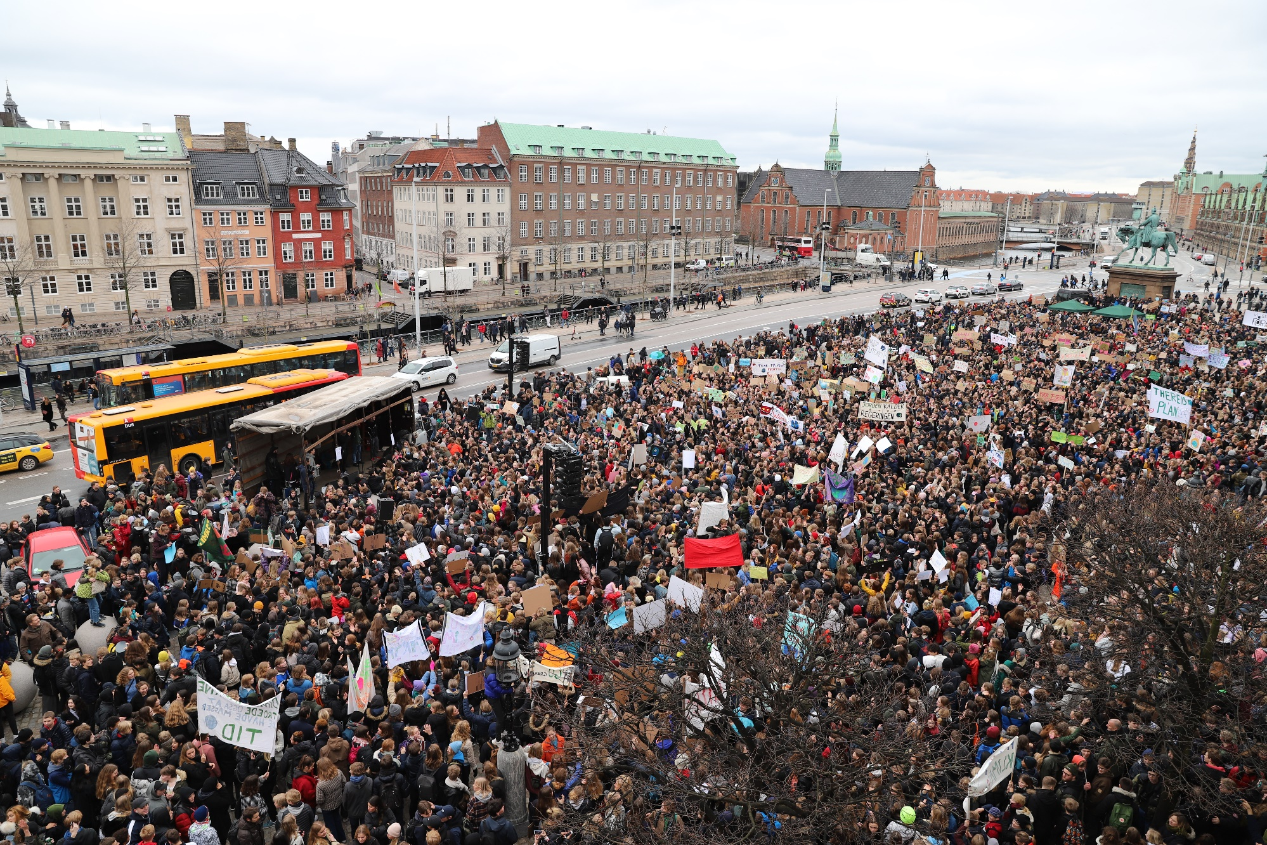

Slide 11
Beslutningsforslag
Et alternativ til lovforslag er beslutningsforslag. De er lettere og hurtigere at udforme, fordi de ikke skal have samme detaljerede form som et lovforslag.
Beslutningsforslag fremsættes især af oppositionspartierne og går typisk ud på, at regeringen opfordres til at ændre den eksisterende lovgivning på en bestemt måde.
De fleste beslutningsforslag kan ikke samle flertal.
Beslutningsforslag behandles to gange i Folketingssalen.

Slide 12
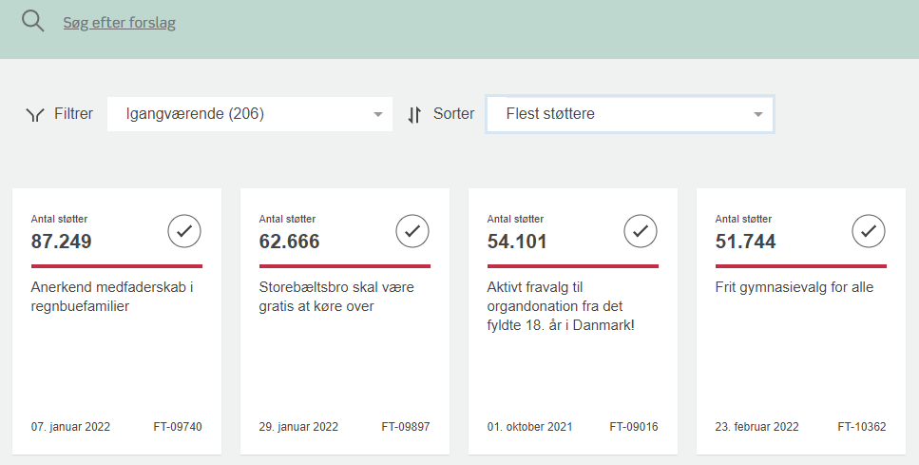
Borgerforslag
Alle danskere med stemmeret kan oprette eller støtte et borgerforslag.
Hvis 50.000 med stemmeret støtter forslaget, bliver det fremsat i Folketinget.

Slide 13
Mere information
www.ungdomsparlamentet.dk
www.ft.dk
Kommunikationsenheden
3337 3500
up@ft.dk

